Slide 1
Calor & temperatura.
Jesus Alberto Beato Pimentel.
2023-1283

Slide 2
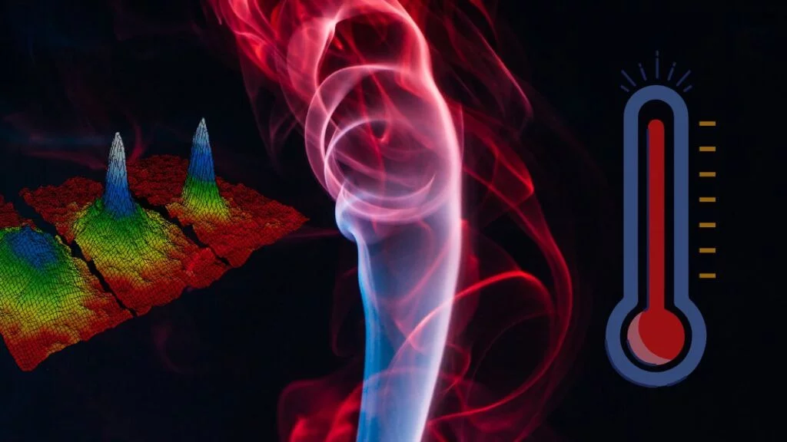
Termodinamica.
La termodinámica es una rama de la física que se enfoca en estudio de la energía y los procesos que involucran a la misma. Calor y temperatura son dos conceptos claves en esta área y son los que se abordarán en esta presentación.

Slide 3

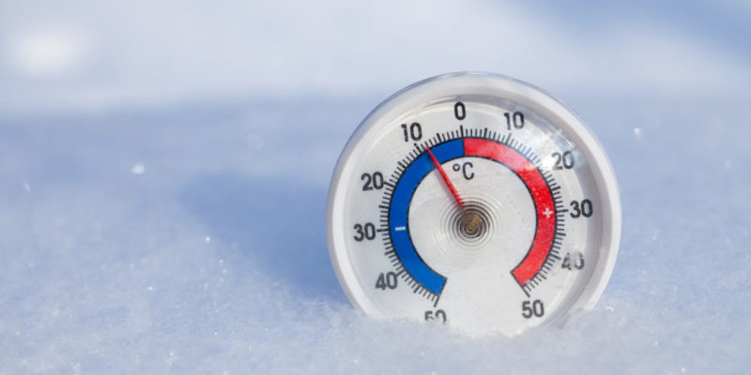
Temperatura.
1
Definición
2
Ley cero de la termodinámica
3
Termómetros
La temperatura es una magnitud escalar que mide la cantidad de energía térmica que tiene un cuerpo. En el caso de los gases su valor es proporcional a la energía cinética media de las moléculas.
Herramientas que permiten medir la temperatura de los cuerpos.
Establece que dos sistemas en equilibrio térmico con un tercer sistema, están en equilibrio térmico entre sí.

Slide 4
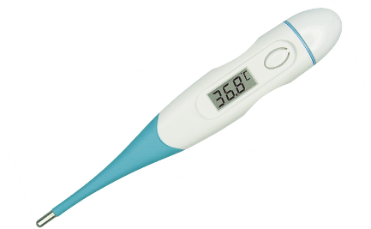
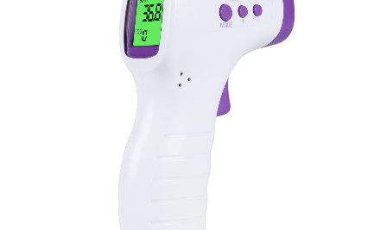
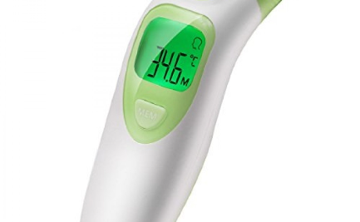
Escalas de temperature.
Celsius
Fahrenheit
Kelvin
La escala Celsius es la más común en el mundo y establece el punto de congelación del agua como 0°C y el punto de ebullición como 100°C.
La escala Fahrenheit es más común en Estados Unidos y establece el punto de congelación del agua como 32°F y el punto de ebullición como 212°F.
La escala Kelvin es utilizada en ámbitos científicos y establece el cero absoluto (la temperatura más baja posible) como 0 K y utiliza el mismo tamaño de unidad que la escala Celsius.

Slide 5
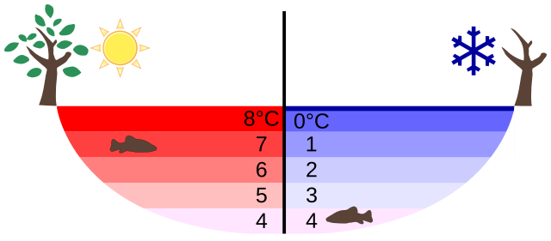
Dilatación térmica
1
Definición
Es un fenómeno muy común, observado como consecuencia de la
ganancia o pérdida de calor, es que las dimensiones (largo, ancho,
espesor) de los cuerpos pueden cambiar, a estos cambios de
dimensiones debidas al cambio de temperatura se le denomina
dilatación térmica
2
Tipos
Existen tres tipos de dilatación: lineal, superficial y volumétrica.
3
Aplicaciones
La dilatación térmica tiene aplicaciones en la construcción de puentes, edificios, máquinas y más.

Slide 6
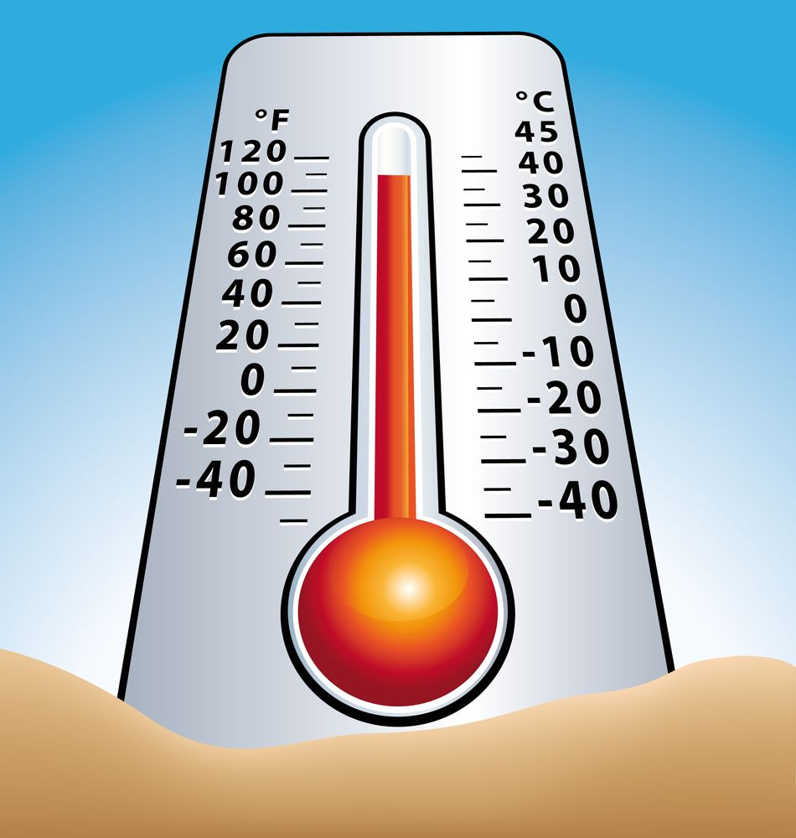
Calor
1
Definición
Forma de energía que se transfiere entre cuerpos con diferentes temperaturas, hasta alcanzar el equilibrio térmico.
2
Calor latente
Calor latente es cantidad de calor que debe recibir o ceder una
masa unitaria para cambiar de fase. Hay diferentes “L”, uno para
cada cambio de fase.
3
Transmisión de calor
La transmisión de calor de un punto a otro se efectúa por medio
de diferentes mecanismos : conducción, radiación y convección.

Slide 7

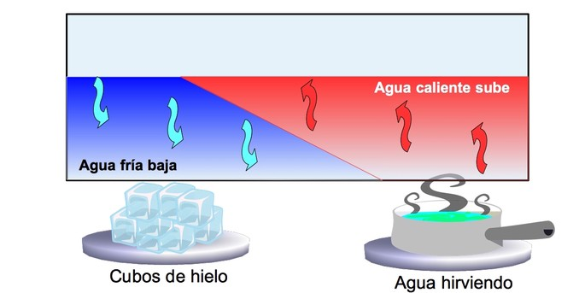


1
Conducción
Convección
3
Radiación
La conducción es la transmisión de calor a través de un medio
material sin el transporte de materia ; la propagación del calor se
debe a la energía cinética de las moléculas en el material, dicha
energía se va transmitiendo desde los puntos de mayor
temperatura hacia los puntos de menor temperatura.
Es la propagación del calor de un lugar a otro por transporte de masa caliente. Solamente los fluidos se pueden someter a este mecanismo. Si la sustancia se mueve a causa de las diferencias de densidad, tiene lugar la convección natura, por ejemplo agua sobre un calentador, corriente de aire caliente en la atmósfera, etc.
Todos los cuerpos debido a su temperatura emiten radiación electromagnética esas radiaciones semejantes a las ondas luminosas se propagan en el vacío y en las sustancias transparentes (que las absorben en cierta proporción ), con la rapidez de la luz.

Slide 8
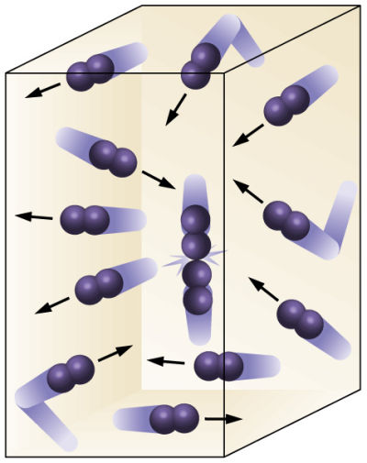
Modelo del gas ideal
Definición
El modelo de gas ideal es uno de los modelos matemáticos más utilizados al estudiar
termodinámica y ciencias en las que se trabaja con elementos o fluidos gaseosos.
Ecuación de estado
La ecuación de estado del gas ideal es PV=nRT, donde P es la presión, V es el volumen, n es la cantidad de sustancia, R es la constante universal de los gases y T es la temperatura absoluta.
Aplicaciones
El modelo del gas ideal tiene aplicaciones en la industria, la física y la química.

Slide 9
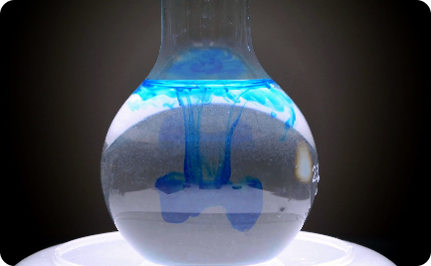
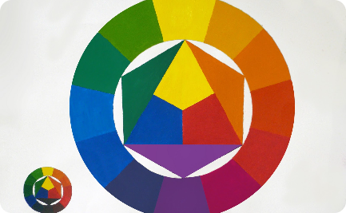
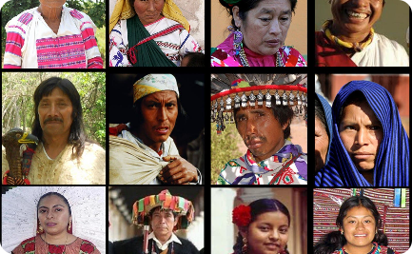
Temperatura de equilibrio de una mezcla
Definición
Aplicaciones
Ejemplos
La temperatura de equilibrio de una mezcla es aquella en la cual todos los componentes de la misma alcanzan la misma temperatura.
Este concepto tiene aplicaciones en la química, la ingeniería y la industria de los alimentos y bebidas.
Algunos ejemplos de mezclas donde se aplica este concepto son las mezclas de gases en la atmósfera, las mezclas de colores en la pintura y las mezclas de sustancias en la industria farmacéutica.

Slide 10
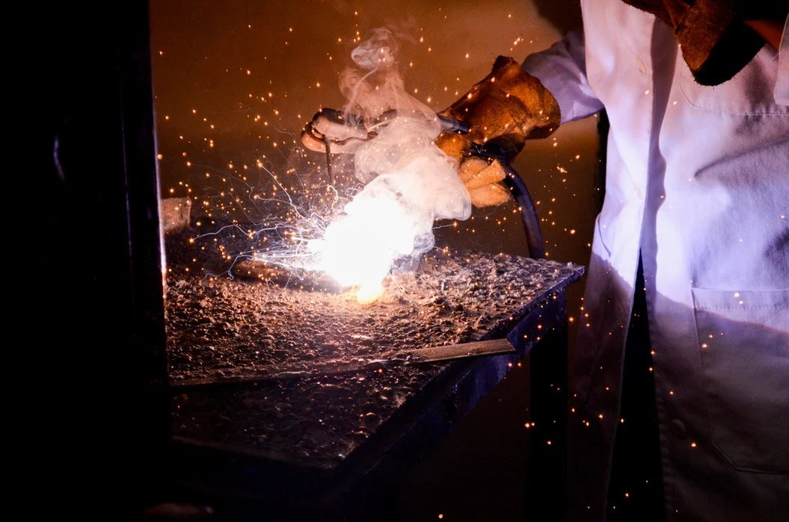
Aplicaciones
El calor y la temperatura son conceptos fundamentales con aplicaciones extendidas en diversos campos. Desde la ingeniería térmica y la generación de energía hasta la medicina, la biología y la predicción del clima, ambos conceptos desempeñan roles críticos. Se utilizan en el diseño de sistemas de refrigeración, en la fabricación de materiales, en la comprensión de reacciones químicas y biológicas, así como en la agricultura y la construcción.

Slide 11
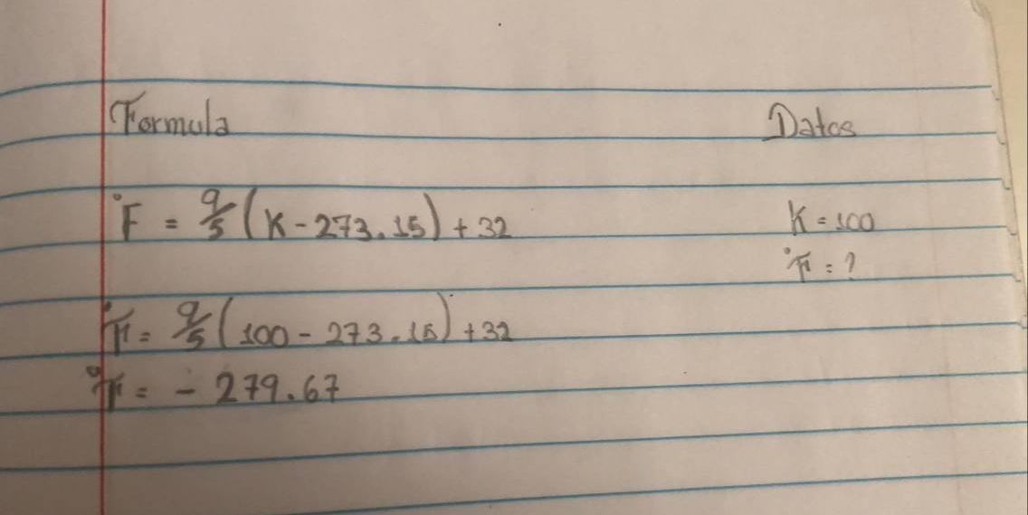
7.14 Convertir 100 K a o F

